Slide 1






Информационный поиск
Home
Рекомендательные системы
SLIDESMANIA.COM
slidesmania.com

Slide 2
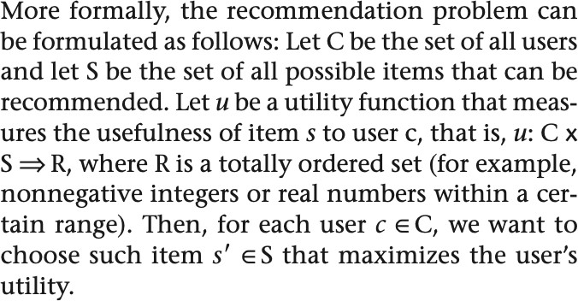

Home
Recent Tabs
Current Page
You can type something here…
Рекомендательные системы
Рекомендательная система – это программа, которая анализирует данные о пользователях и предсказывает их интересы, чтобы предложить наиболее подходящие товары, услуги или контент. Цель таких систем – помочь клиентам быстро найти то, что им нужно, среди огромного массива товаров или контента.
SLIDESMANIA.COM

Slide 3
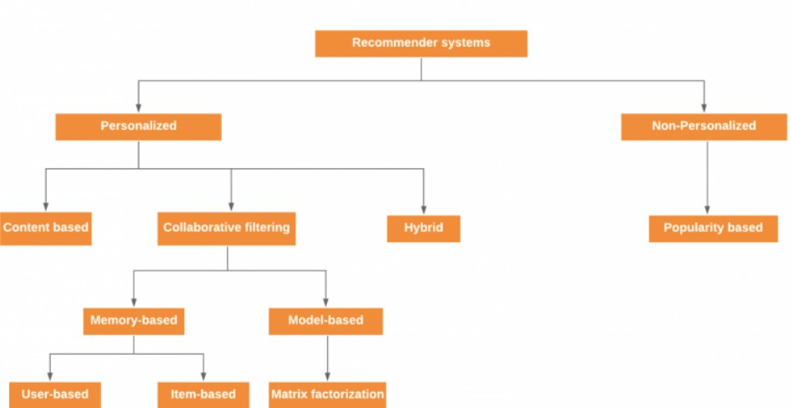
Home
Recent Tabs
Current Page
You can type something here…
SLIDESMANIA.COM
image credit: https://thingsolver.com/introduction-to-recommender-systems

Slide 4
Home
Recent Tabs
Current Page
You can type something here…
Рекомендательные системы
Дано:
U = {u_{j} |, j ∈ 1, . . . n_{users} } — множество пользователей
I = {i_{j} | , j ∈ 1, . . . n_{items} } — множество товаров/услуг/контента
R — матрица отношений n_{users} × n_{items} ,
обычно {0, 1}— неявный фидбек
обычно {1, 2, 3, 4, 5}— явный фидбек
r_{ui} ∈
SLIDESMANIA.COM

Slide 5
Home
Recent Tabs
Current Page
You can type something here…
Рекомендательные системы
Возможные задачи:
предсказание r_{ui} – регрессия или (мультиклассовая) классификация
ранжирование
топ-k рекомендаций для товаров (item2item)
топ-k рекомендаций для пользователей (item2user)
SLIDESMANIA.COM

Slide 6
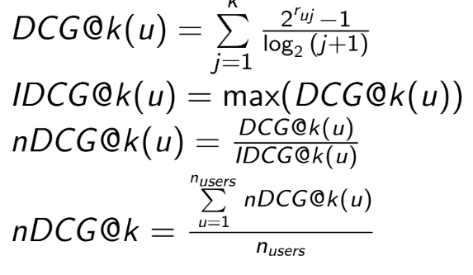
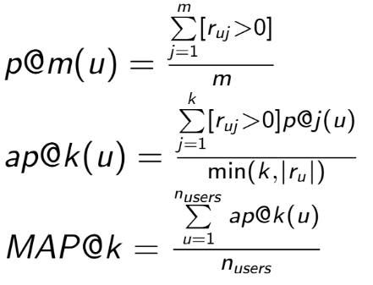
Home
Recent Tabs
Current Page
You can type something here…
Метрики
Метрики регрессии (MSE, MAE, etc)
Метрики классификации (Precision, Recall, F-score, etc)
nDCG
Average Precision
SLIDESMANIA.COM
Вывод метрик: Метрики качества ранжирования

Slide 7
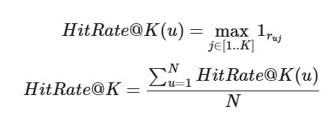

Home
Recent Tabs
Current Page
You can type something here…
Метрики
HitRate
Coverage
SLIDESMANIA.COM

Slide 8
Home
Recent Tabs
Current Page
You can type something here…
Виды персонализованных рексистем
Content-based systems
Здесь мы делаем предсказания на основе похожести объектов с точки зрения контента. При этом под контеннтом может пониматься как реальное соджержание объекта (текст книги/песни, картинка), так и метаинформация о нем (актеры и кассовые сборы, описание картинки или песни).
Collaborative filtering (memory-based и model-based)
SLIDESMANIA.COM

Slide 9
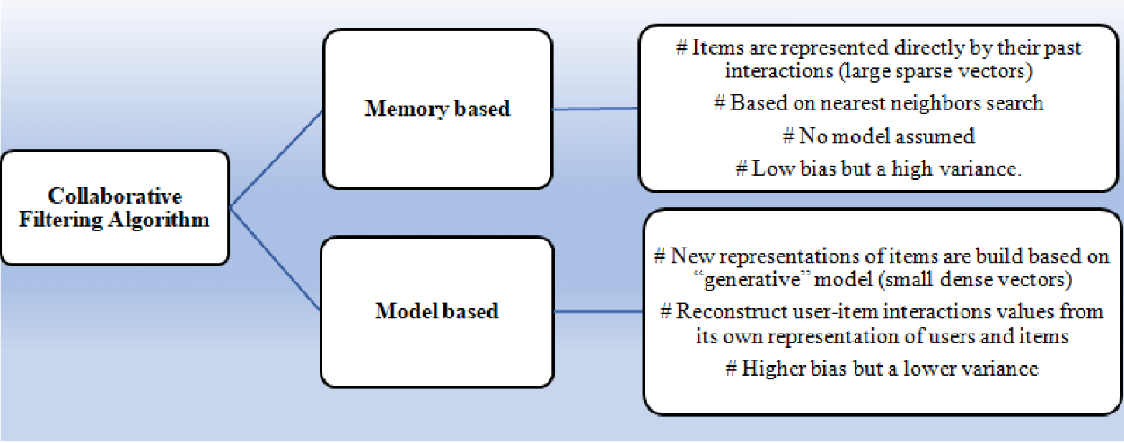
Home
Recent Tabs
Current Page
You can type something here…
Виды персонализованных рексистем
SLIDESMANIA.COM

Slide 10
Home
Recent Tabs
Current Page
You can type something here…
Виды персонализованных рексистем
Memory-based подходы, в свою очередь, делятся на два типа:
Item-based: рекомендуем новые объкуты на основе их похожести на выбранные пользователем ранее
User-based: рекомендуем пользователю новые объекты на основе того, что выбирают похожие на него пользователи
Основано на курсе от МФТИ по рекомендательным системам
SLIDESMANIA.COM

